Slide 1



TechCareer Bitirme Sunumu
MSSQL, Nortwind Veri Seti
Buse Nur Yıldırım

Slide 2

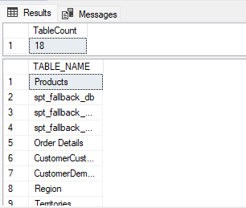
1) Northwind veritabanında toplam kaç tablo vardır? Bu tabloların isimlerini listeleyiniz.
SELECT COUNT(*) AS TableCount FROM INFORMATION_SCHEMA.TABLES WHERE TABLE_TYPE = 'BASE TABLE'
SELECT TABLE_NAME FROM INFORMATION_SCHEMA.TABLES WHERE TABLE_TYPE = 'BASE TABLE';
GÜNDEM SAYFASINA DÖN

Slide 3
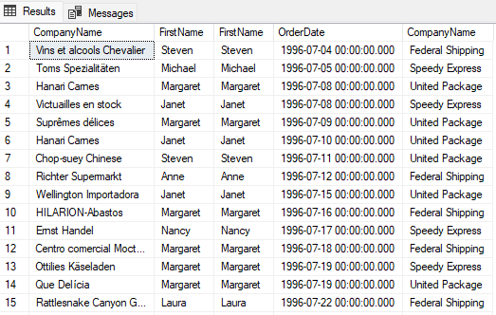
2) Her sipariş (Orders) için, Şirket adı (CompanyName), çalışan adı (Employee Full Name), sipariş tarihi ve gönderici şirketin adı (Shipper) ile birlikte bir liste çıkarın.
select c.CompanyName,e.FirstName,e.FirstName,o.OrderDate,s.CompanyName from Orders as o
join Employees as e on o.EmployeeID=e.EmployeeID
join Shippers as s on o.ShipVia=s.ShipperID
join Customers as c on o.CustomerID=c.CustomerID;

Slide 4

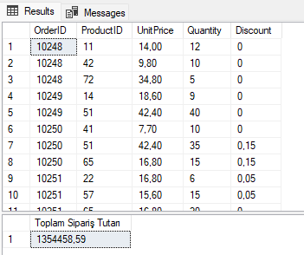

3) Tüm siparişlerin toplam tutarını bulun. (Order Details tablosundaki Quantity UnitPrice üzerinden hesaplayınız)
select * from nortwind.dbo.[Order Details]
select SUM(od.UnitPrice*od.Quantity) 'Toplam Sipariş Tutarı' from nortwind.dbo.[Order Details] as od

Slide 5
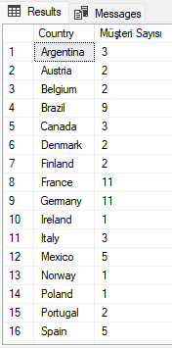
4) Hangi ülkeden kaç müşteri vardır?
select cus.Country, count(cus.CustomerID) 'Müşteri Sayısı' from nortwind.dbo.Customers as cus group by cus.Country

Slide 6
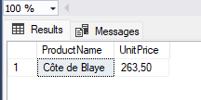
5)En pahalı ürünün adını ve fiyatını listeleyiniz
select p.ProductName, p.UnitPrice from nortwind.dbo.products as p where p.UnitPrice = (select max(p.UnitPrice) from nortwind.dbo.Products as p)

Slide 7
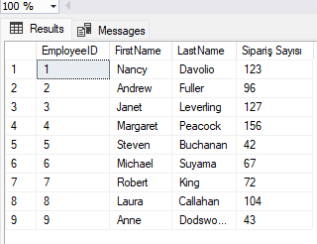
6) Çalışan başına düşen sipariş sayısını gösteren bir liste çıkarınız.
select e.EmployeeID,e.FirstName,e.LastName,COUNT(o.orderID) 'Sipariş Sayısı' from Employees as e
join orders as o on e.EmployeeID=o.EmployeeID group by e.EmployeeID,e.FirstName,e.LastName ;

Slide 8
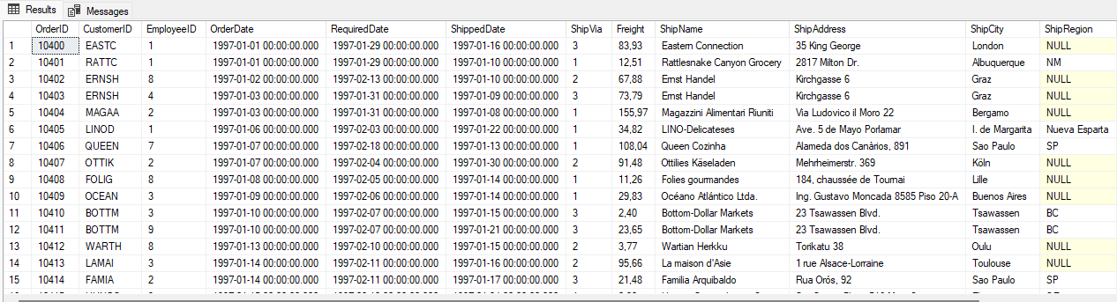
7)1997 yılında verilen siparişleri listeleyin
select * from nortwind.dbo.Orders as o where DATENAME(year, o.OrderDate) = 1997

Slide 9
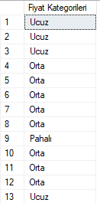
8) Ürünleri fiyat aralıklarına göre kategorilere ayırarak listeleyin: 020 → Ucuz, 2050 → Orta, 50+ → Pahalı.
select case
when p.UnitPrice between 0 and 20 then 'Ucuz'
when p.UnitPrice between 20 and 50 then 'Orta'
when p.UnitPrice > 50 then 'Pahalı' end as 'Fiyat Kategorileri'
from nortwind.dbo.Products as p

Slide 10

9) En çok sipariş verilen ürünün adını ve sipariş adedini (adet bazında) bulun.
select top 1 p.ProductName, sum(od.Quantity) 'Toplam Sipariş Adedi' from [Order Details] as od join Products as p on od.ProductID=p.ProductID group by p.ProductName

Slide 11

10) Ürünler ve kategoriler bilgilerini birleştiren bir görünüm (view) oluşturun.
SELECT HAS_PERMS_BY_NAME('dbo.vw_ProductsWithCategories', 'OBJECT', 'ALTER');
Create View UrunlerveKategorileri As
Select p.ProductID,p.ProductName,c.CategoryID,c.CategoryName from nortwind.dbo.Products as p join nortwind.dbo.Categories as c on p.CategoryID=c.CategoryID;
select * from UrunlerveKategorileri

Slide 12
11) Ürün silindiğinde log tablosuna kayıt yapan bir trigger yazınız.
create table ProductDeleteLogRec(
LogID int identity(1,1) primary Key,
ProductID int,
ProductName nvarchar(150),
DeletedDate Datetime default getdate(),
Deletedby nvarchar(100));
create trigger TriggerProductDelete
on products after delete
as
begin
insert into ProductDeleteLogRec(ProductID,ProductName,DeletedDate,Deletedby)
select ProductID, ProductName,GETDATE(),USER_NAME()
from deleted
end;
insert into Products (ProductName) values ('deneme');
delete from [Products Above Average Price] where ProductName='deneme';
select* from ProductDeleteLogRec

Slide 13
12)Belirli bir ülkeye ait müşterileri listeleyen bir stored procedure yazınız.
create procedure UlkelereGoreMusteri
@ulke nvarchar(20)
as
begin
select c.CustomerID,c.ContactName,c.Country from Customers as c
where c.Country=@ulke order by c.CompanyName
end
exec UlkelereGoreMusteri 'France';

Slide 14
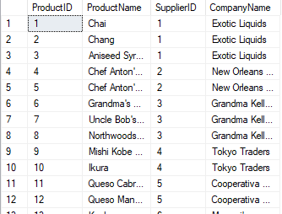
13)Tüm ürünlerin tedarikçileriyle (suppliers) birlikte listesini yapın. Tedarikçisi olmayan ürünler de listelensin.
select p.ProductID,p.ProductName,s.SupplierID,s.CompanyName from nortwind.dbo.Products as p
left join nortwind.dbo.Suppliers as s on p.SupplierID=s.SupplierID

Slide 15
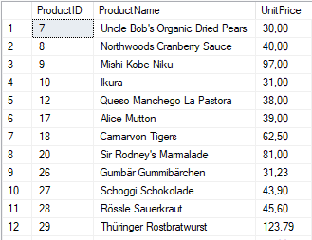

14)Fiyatı ortalama fiyatın üzerinde olan ürünleri listeleyin.
select p.ProductID,p.ProductName,p.UnitPrice from Products as p where p.UnitPrice > (select AVG(p.UnitPrice) from Products as p)

Slide 16

15)Sipariş detaylarına göre en çok ürün satan çalışan kimdir?
select top 1 e.EmployeeID, e.FirstName, e.LastName, SUM(od.Quantity) 'Toplam Satılan Ürün' from Employees as e
join Orders as o on e.EmployeeID=o.EmployeeID
join [Order Details] as od on o.OrderID=o.OrderID
group by e.EmployeeID, e.FirstName, e.LastName

Slide 17

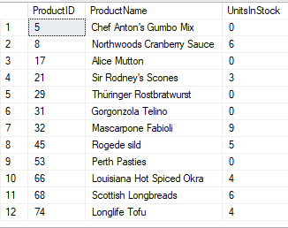
16)Stok miktarı 10’un altında olan ürünleri listeleyiniz.
select ProductID,ProductName, UnitsInStock from Products where UnitsInStock<10

Slide 18
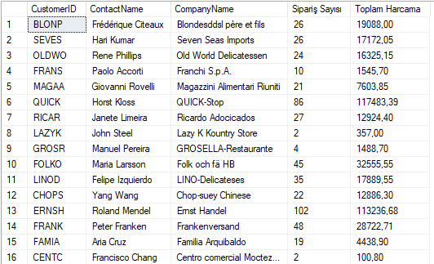
17)Her müşteri şirketinin yaptığı sipariş sayısını ve toplam harcamasını bulun
select c.CustomerID,c.ContactName,c.CompanyName, COUNT(o.OrderID) 'Sipariş Sayısı', SUM(od.UnitPrice*od.Quantity) 'Toplam Harcama' from Customers as c join orders as o on c.CustomerID=o.CustomerID
join [Order Details] as od on o.OrderID=od.OrderID group by c.CustomerID,c.ContactName, c.CompanyName

Slide 19

18) Hangi ülkede en fazla müşteri var?
select top 1 c.Country, COUNT(c.CustomerID) MusteriSayısı from customers as c group by c.Country order by MusteriSayısı desc

Slide 20

19) Siparişlerde kaç farklı ürün olduğu bilgisini listeleyin.
select COUNT (distinct od.productID) FarklıUrunSayısı from [Order Details] as od;

Slide 21
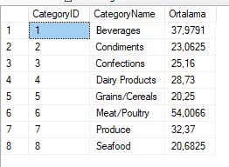
20) Her kategoriye göre ortalama ürün fiyatını bulun.
select c.CategoryID,c.CategoryName, AVG(p.UnitPrice) Ortalama from Products as p join Categories as c on p.CategoryID=c.CategoryID group by c.CategoryID,c.CategoryName

Slide 22
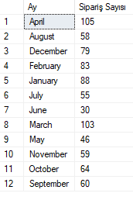
21) Siparişleri ay ay gruplayarak kaç sipariş olduğunu listeleyin.
select DATENAME(month,OrderDate) Ay, COUNT(*) 'Sipariş Sayısı' from Orders group by DATENAME(month,OrderDate)

Slide 23
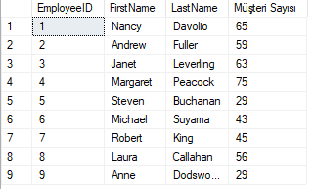
22) Her çalışanın ilgilendiği müşteri sayısını listeleyin.
select o.EmployeeID,e.FirstName,e.LastName, COUNT(distinct o.CustomerID) 'Müşteri Sayısı' from Orders o join Employees e on o.EmployeeID=e.EmployeeID group by o.EmployeeID,e.FirstName,e.LastName

Slide 24

23) Hiç siparişi olmayan müşterileri listeleyin.
select cus.CustomerID,cus.ContactName from Customers cus left join orders ord on cus.CustomerID=ord.CustomerID
where ord.CustomerID IS NULL;

Slide 25

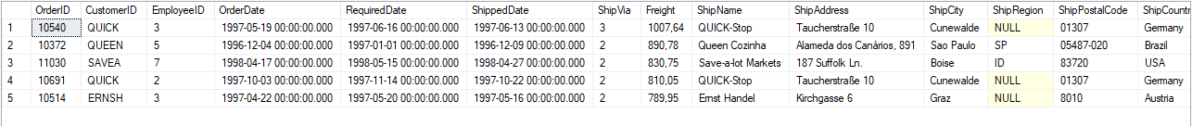
24) Nakliye maliyetine göre en pahalı 5 siparişi listeleyin.
Select Top 5 * from Orders order by Freight desc;

Slide 26
Teşekkürler!

